Slide 1







STORYTELLING W SIECI
Blogi i portale społecznościowe cz. 1
– aspekty techniczne zakładania i obsługi profili
M3W1

Slide 2

Etap 1: Czym są media społecznościowe? Historia i rodzaje

Slide 3

Termin media społecznościowe
pojawił się po raz pierwszy
w 2005 roku
2005

Slide 4

MEDIA SPOŁECZNOŚCIOWE
"Technologie internetowe i mobilne, umożliwiające kontakt pomiędzy użytkownikami poprzez wymianę informacji, opinii i wiedzy."

Slide 5

Początek XXI wieku szczególnie
obfitował w narodziny nowych serwisów społecznościowych.

Slide 6

W 2002 roku pojawił się LinkedIn, międzynarodowy serwis specjalizujący
się w kontaktach zawodowo-biznesowych

Slide 7

W 2004 roku powstał popularny
na całym świecie Facebook

Slide 8

W 2005 roku utworzono
YouTube, który umożliwia
nagrywanie i publikowanie filmów
wszystkim użytkownikom internetu

Slide 9

Rok 2006 to początki Twittera, który umożliwia publikowanie krótkich informacji tekstowych, tzw. tweetów

Slide 10

W 2010 roku na rynku pojawił się Instagram, który wprowadził komunikację obrazkową na nowe tory

Slide 11
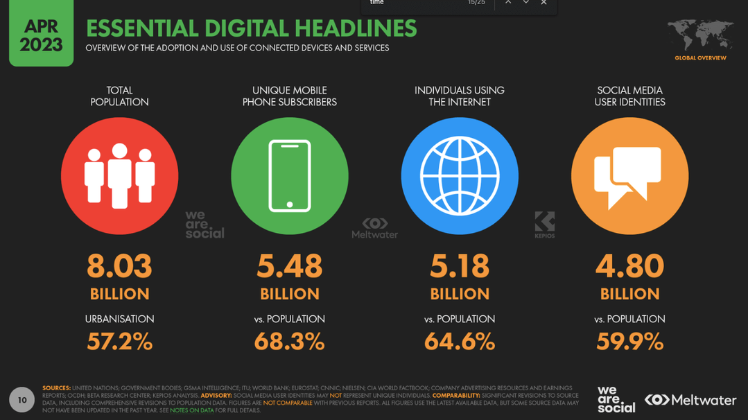
Populacja na świecie a liczba użytkowników mediów społecznościowych
źródło: https://www.smartinsights.com/social-media-marketing/social-media-strategy/new-global-social-media-research/

Slide 12
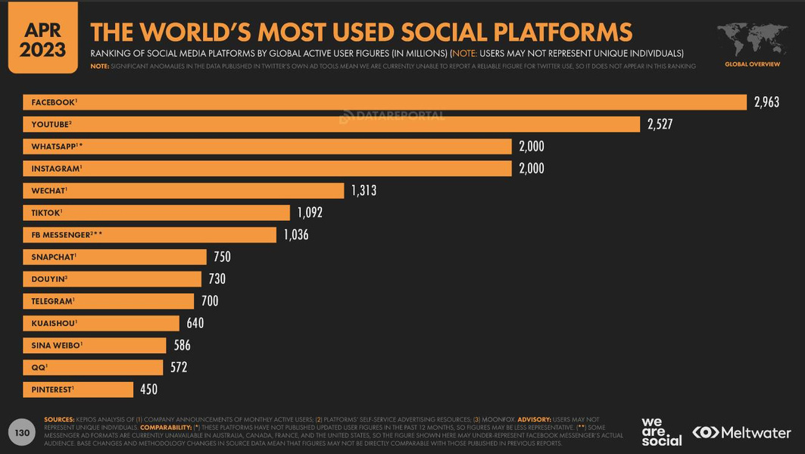
Najczęściej używane platformy mediów społecznościowych na świecie
źródło: https://www.smartinsights.com/social-media-marketing/social-media-strategy/new-global-social-media-research/

Slide 13

Etap 2: Facebook – zakładanie i obsługa profilu

Slide 14
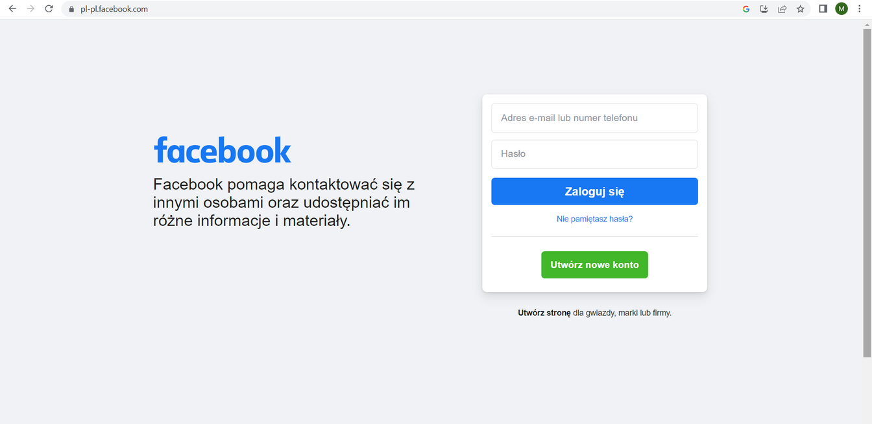

KROK 1. Przejdź do strony facebook.com i kliknij polecenie "Utwórz nowe konto".

Slide 15
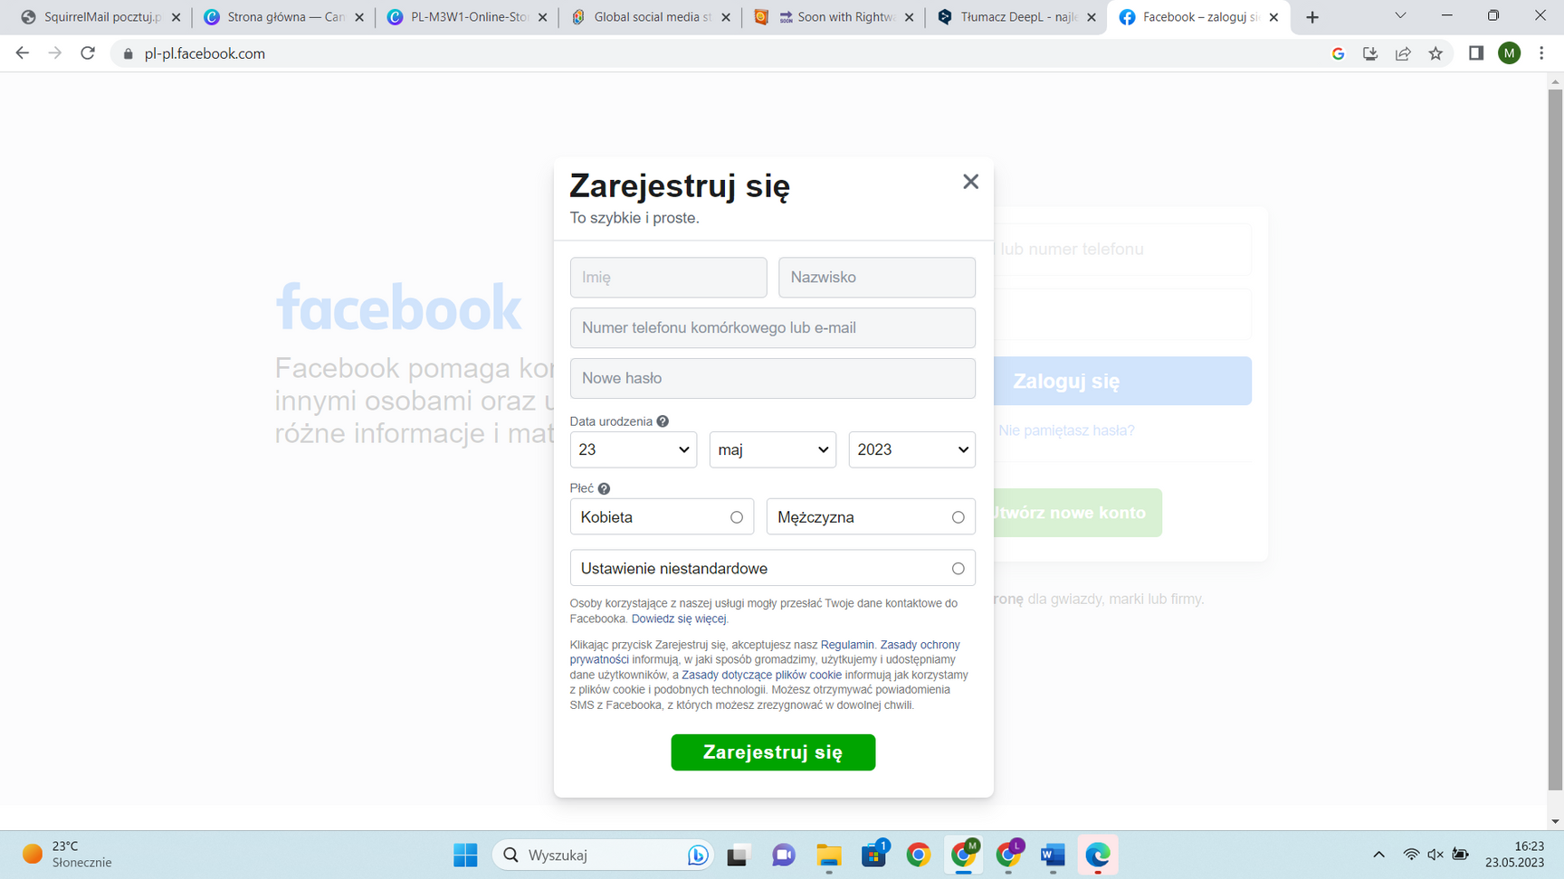
KROK 2. Wprowadź imię
i nazwisko, adres e-mail lub numer telefonu komórkowego, hasło, datę urodzenia i płeć.
Kliknij opcję Zarejestruj się.
KROK 3. Aby zakończyć tworzenie konta, potwierdź swój adres e-mail lub numer telefonu komórkowego.

Slide 16
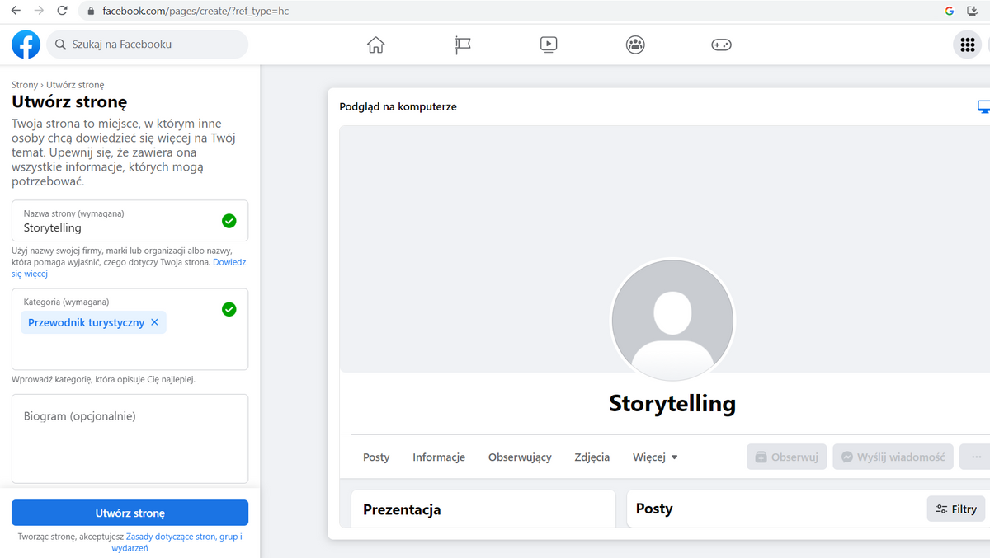

Slide 17
Tworzenie strony na Facebooku:
  Przejdź do strony facebook.com/pages/create.
  Wprowadź nazwę strony oraz kategorię.
  Uzupełnij biogram (opcjonalnie).
  Kliknij opcję Utwórz stronę.
  W kolejnych krokach dodasz zdjęcie profilowe
  i zdjęcie w tle.

Slide 18
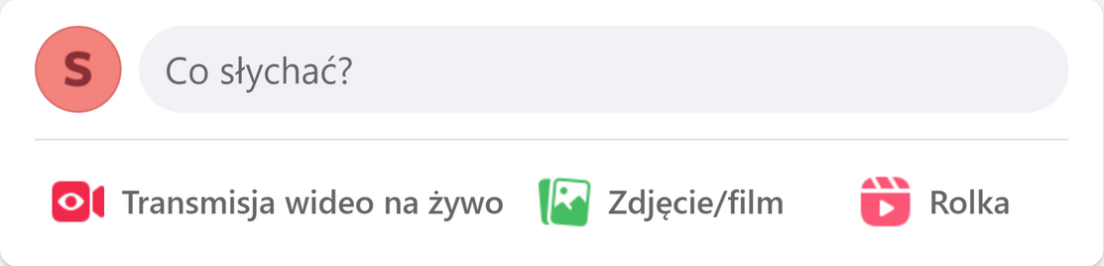
Facebook umożliwia:
  udostępnianie zdjęć i filmów
  udostępnianie rolek
  prowadzenie transmisji wideo na żywo
  udostępnianie relacji

Slide 19

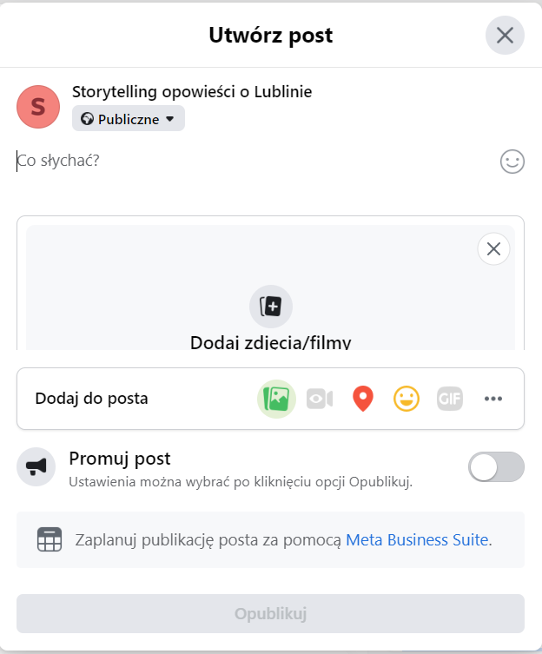

Slide 20
Tekst
Zdjęcie lub film
Lokalizacja
Nastrój

Slide 21

Słowniczek

Slide 22

ADMINISTRATOR
Osoba, która zarządza danym profilem
w mediach społecznościowych.
Może nadawać i odbierać uprawnienia innym osobom zarządzającym kontem.

Slide 23

BAN
Blokada konta na Facebooku, najczęściej spowodowana złamaniem regulaminu portalu.

Slide 24



EMOTIKONY
Małe grafiki, które możesz wprowadzić do konwersacji na Facebooku i tym samym nadawać jej emocjonalny wymiar. Mogą przedstawiać emocje lub rzeczy. Stosowane
dla przykucia uwagi na słowa w tekście.

Slide 25

FOLLOWERS
Osoba obserwująca nasz profil.

Slide 26

#HASZTAGI
Słowa kluczowe. Wprowadzane
w postach ułatwiają odszukanie tematycznych zagadnień w zasobach Facebooka.
#Lublin
#zabytki
#Palermo
#przyroda
#RogaskaSlatina

Slide 27

INFLUENCER
Osoba, która ze względu na swoją popularność może wpływać na opinie i decyzje innych poprzez prowadzony profil w mediach społecznościowych.

Slide 28






Lajki
Polubienia - najbardziej popularne narzędzie służące do wyrażania własnej opinii.

Slide 29
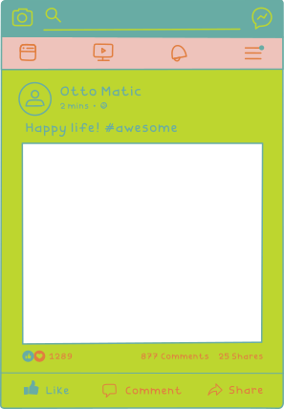
post
PUBLIKACJA TREŚCI NA FACEBOOKU. NAJBARDZIEJ POPULARNY RODZAJEM POSTU JEST GRAFIKA WRAZ
Z OPISEM.

Slide 30

RTM - REAL TIME MARKETING
publikacja posta (kreacji reklamowej) odnoszącej się do aktualnych wydarzeń, o których użytkownicy chętnie dyskutują.

Slide 31
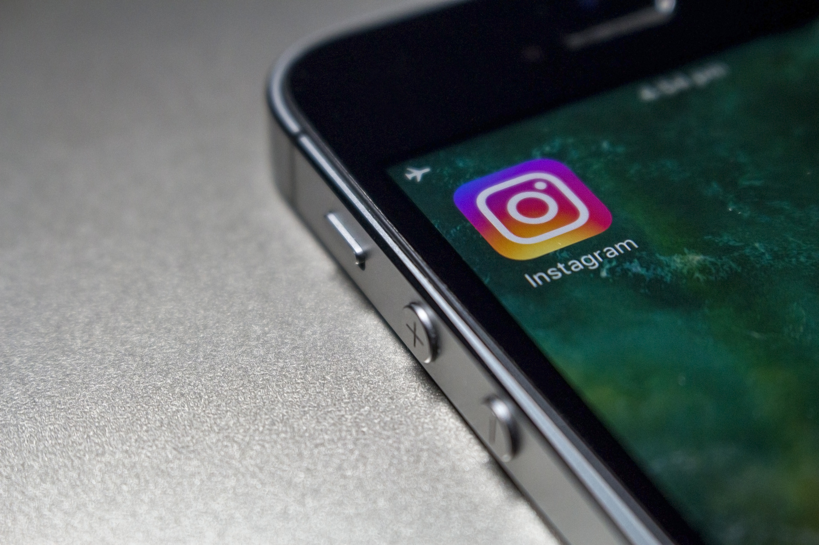
Etap 3: Instagram – zakładanie i obsługa profilu

Slide 32
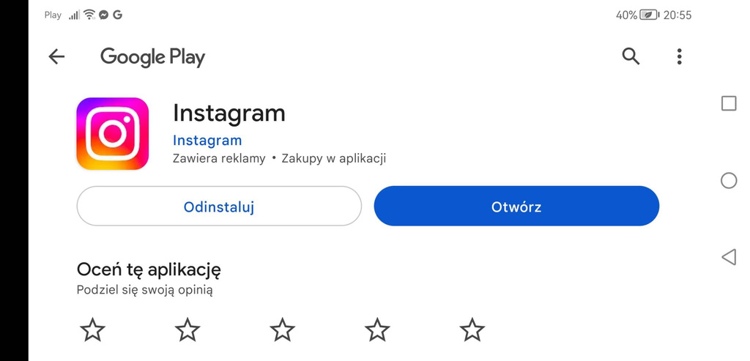
Pobierz aplikację Instagram ze sklepu Google Play (Android) lub App Store (iPhone)

Slide 33
Po zainstalowaniu aplikacji dotknij ikony
aby ją otworzyć

Slide 34
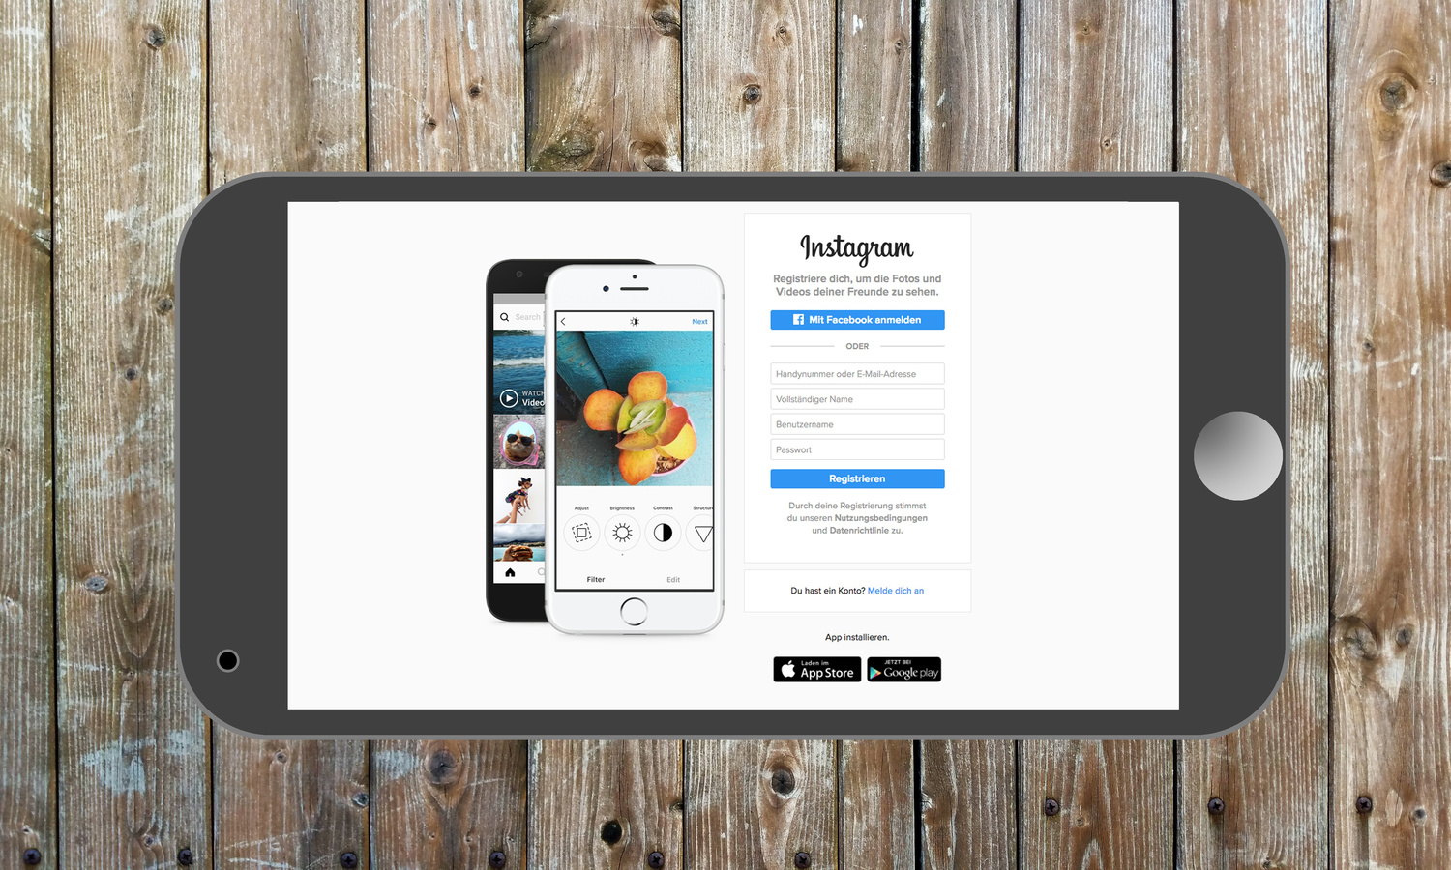
Dotknij opcji Utwórz nowe konto i wprowadź adres e-mail lub numer telefonu komórkowego

Slide 35
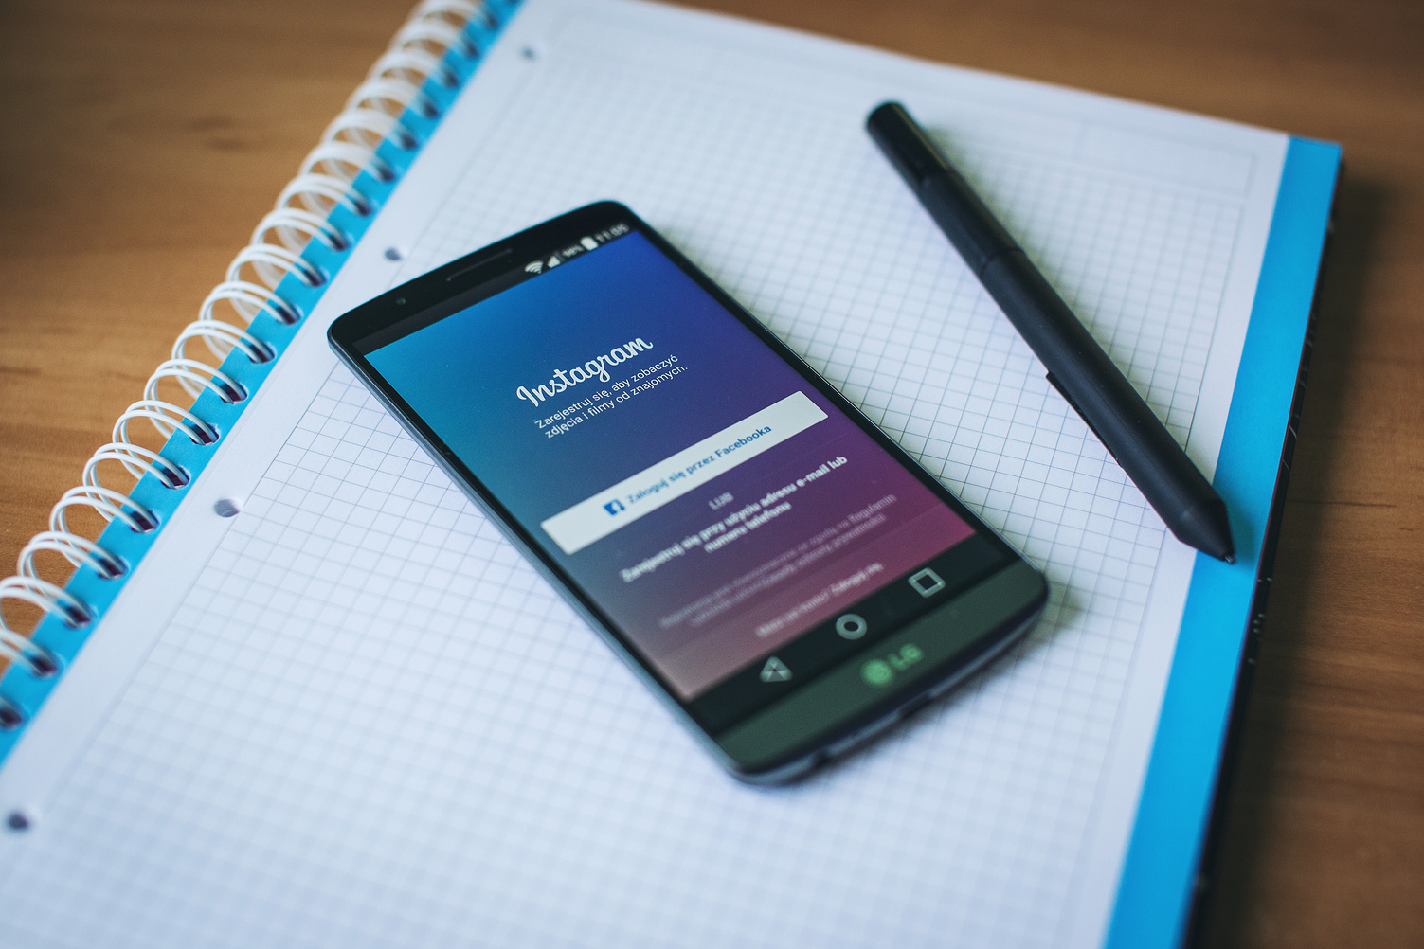
Wprowadź kod potwierdzający otrzymany
w wiadomości e-mail lub na numer telefonu komórkowego

Slide 36

Utwórz hasło

Slide 37

W kolejnych krokach dodaj:
datę urodzenia
imię i nazwisko

Slide 38
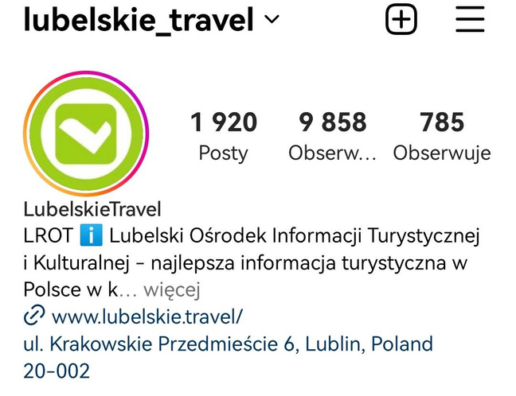
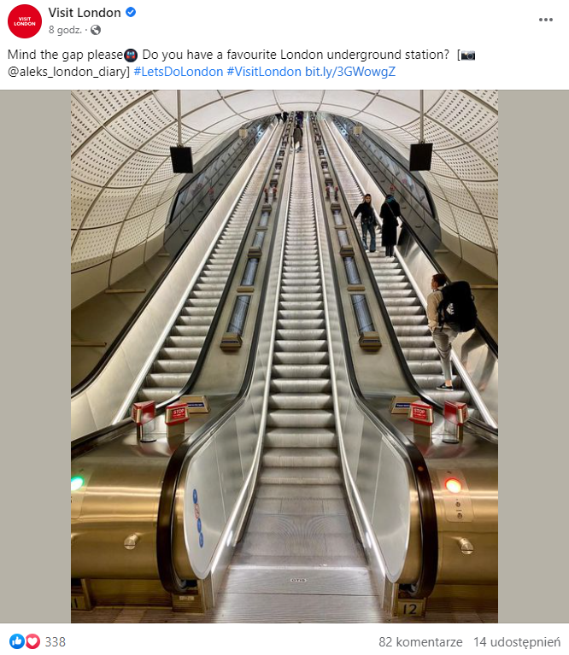
Utwórz nazwę użytkownika

Slide 39

Zapoznaj się z Regulaminem i zaakceptuj

Slide 40
Dodaj zdjęcie profilowe

Slide 41


Możesz też utworzyć konto na Instagramie przy użyciu Facebooka, synchronizując dane z obydwu profili
Integracja z Facebookiem umożliwi publikację posta jednocześnie na dwóch profilach

Slide 42

W poście można również oznaczyć znajomych lub inne profile. Oznaczony profil zostanie poinformowany
o naszym poście.

Slide 43
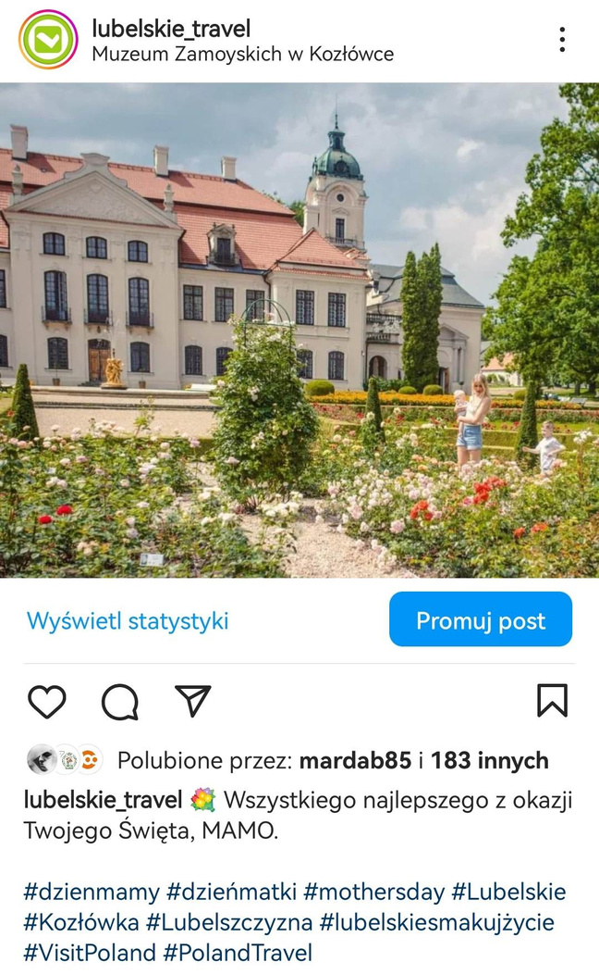

Lokalizacja
nie pomijaj
Zdjęcie
najważniejszy element
posta na Instagramie
Tekst
najlepiej zwięzły
Hasztagi
optymalnie od 11 do 15

Slide 44
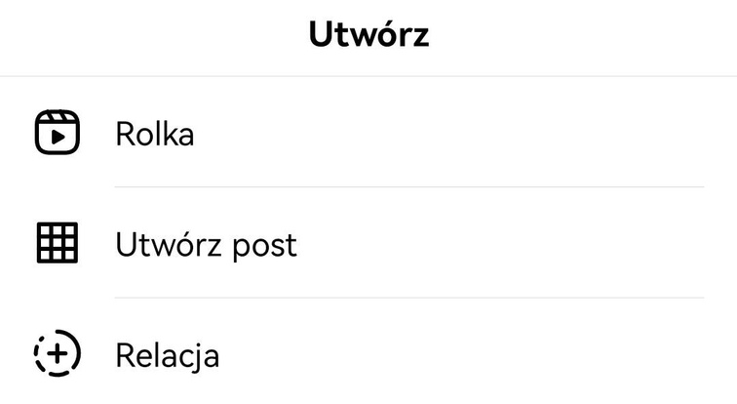
Użytkownicy Instagrama korzystają głównie
z funkcji tworzenia postów, relacji i rolek

Slide 45
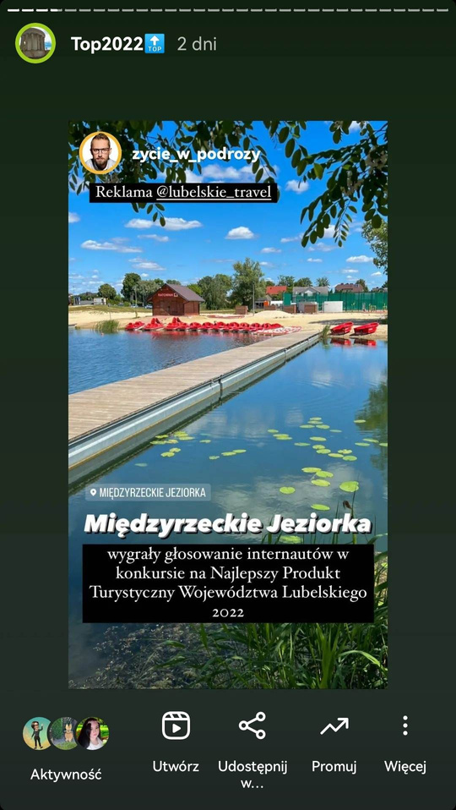
Relacja na Instagramie umożliwia dodanie zdjęcia, krótkiego filmu, informacji tekstowej lub udostępnienie posta.
Maksymalna długość jednej relacji to 15 sekund. Opublikowana relacja jest widoczna przez 24 godziny.

Slide 46
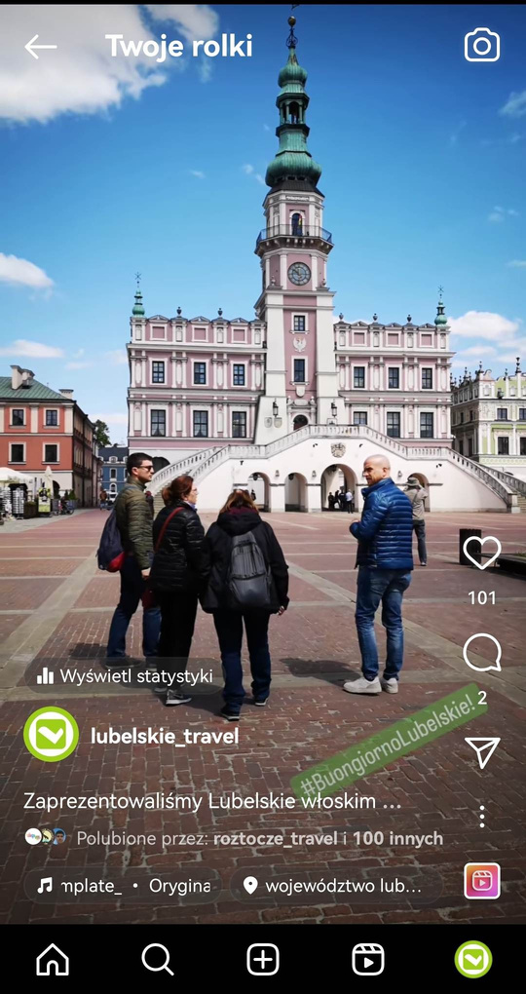
Funkcja Rolki na Instagramie umożliwia nagranie krótkiego materiału wideo (od 3 do 60 sekund) w pionowym formacie. Film można wzbogacić o ścieżkę dźwiękową, efekty, tekst, gify
i naklejki.

Slide 47

Etap 4: QUIZ

Slide 48
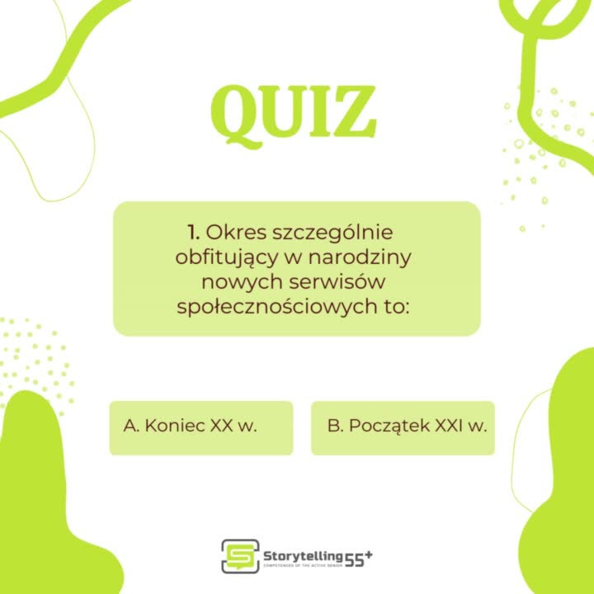

Slide 49
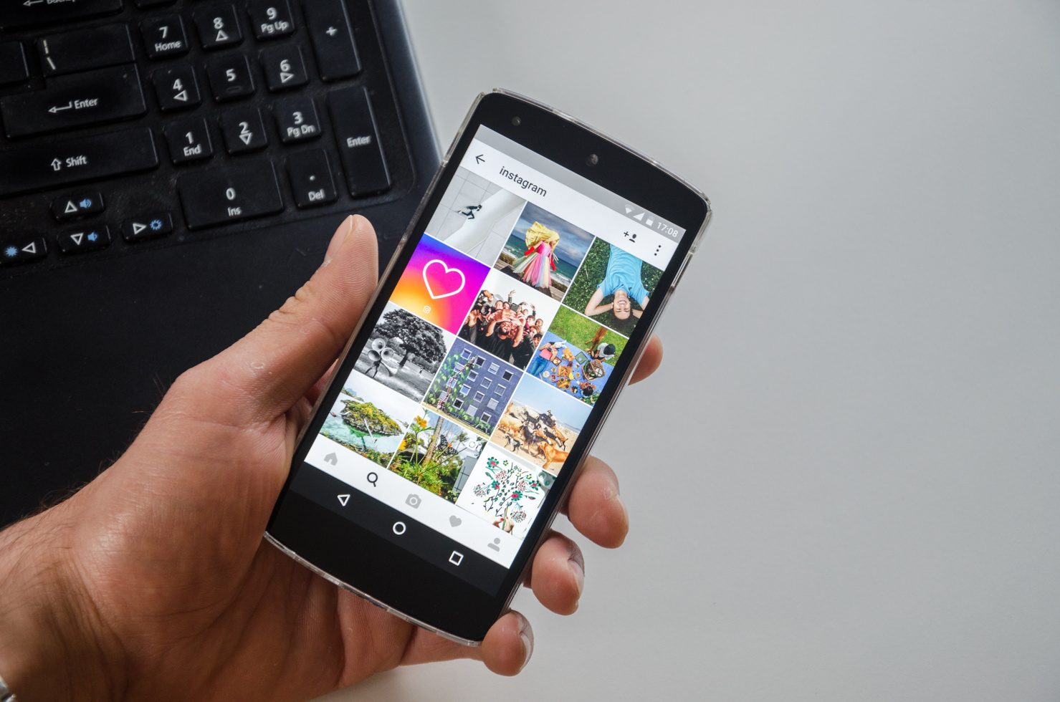
Etap 5: Podsumowanie

Slide 50


Media społecznościowe to technologie internetowe i mobilne, umożliwiające kontakt pomiędzy użytkownikami poprzez wymianę informacji, opinii i wiedzy.

Slide 51


Z mediów społecznościowych korzysta około 4,8 mld ludzi, czyli prawie 60% populacji!

Slide 52


Najbardziej popularny wśród mediów społecznościowych jest Facebook

Slide 53


Bardzo popularny jest również Instagram, który możesz zintegrować z kontem na Facebooku

Slide 54

Zarówno na Facebooku, jak i na Instagramie możesz publikować nie tylko posty ale także relacje, które skutecznie przyciągają
uwagę odbiorców

Slide 55


Nie bój się mediów społecznościowych -
staraj się eksperymentować i realizować
własne, orginalne pomysły!

Slide 56
DZIĘKUJĘ ZA UWAGĘ

Slide 57



